Slide 1
Путешествие по волнам математики
Воспитатель:
Потапова Елена Юрьевна
г.Углич
2015г.

Slide 2
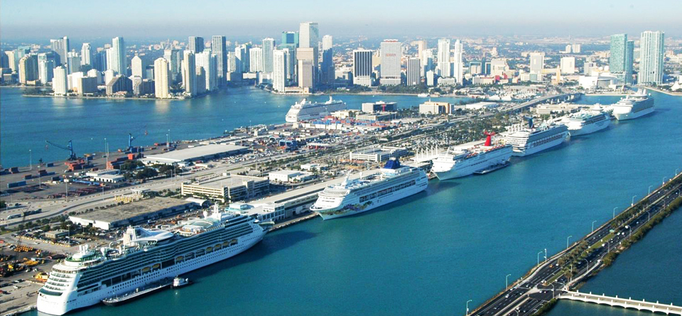

Slide 3
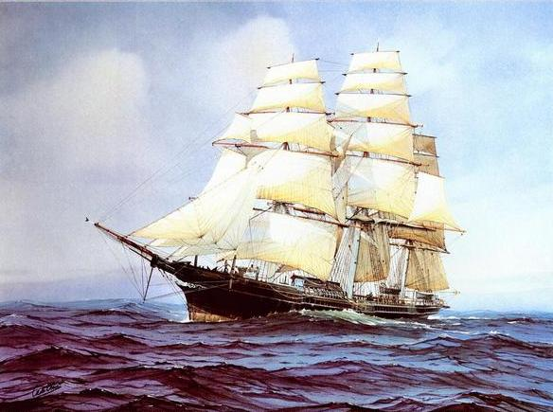

Slide 4
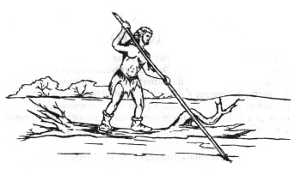
Первое средство передвижения по воде было бревно.

Slide 5
Жители многих стран научились строить лодки, выдалбливая их из стволов деревьев.

Slide 6
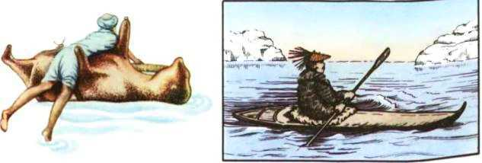
Плавали и на надутых шкурах.

Slide 7
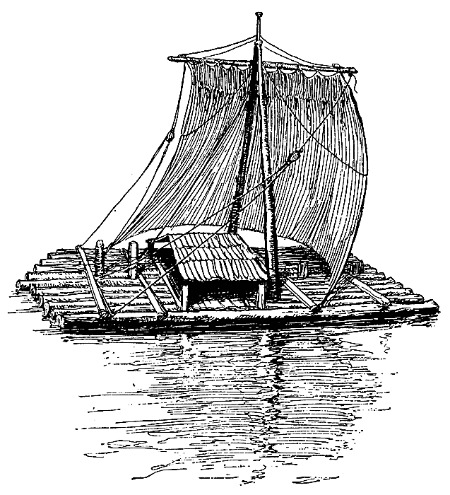
Позже появились плоты

Slide 8
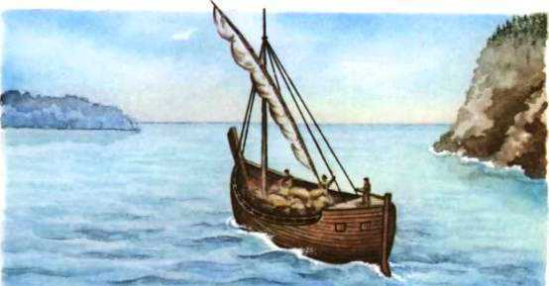
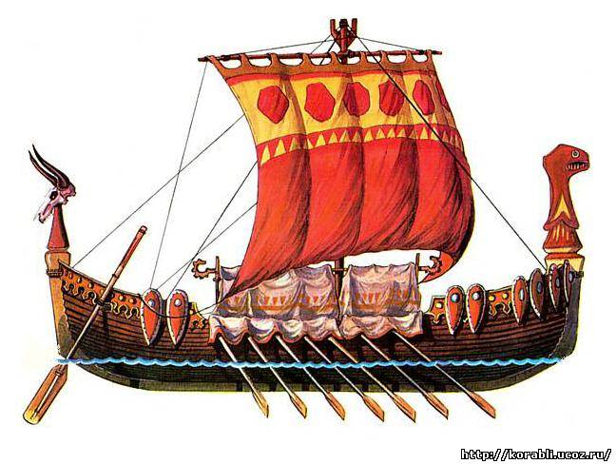
Первые корабли –
кочи, ладьи

Slide 9
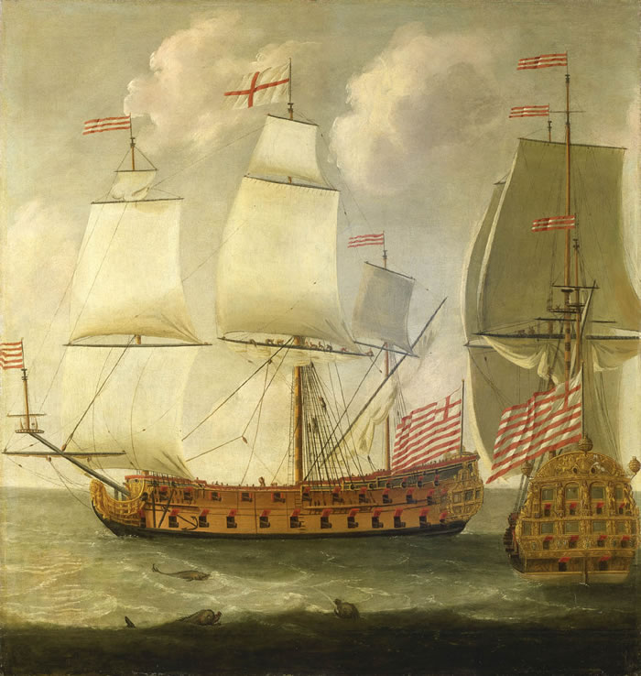
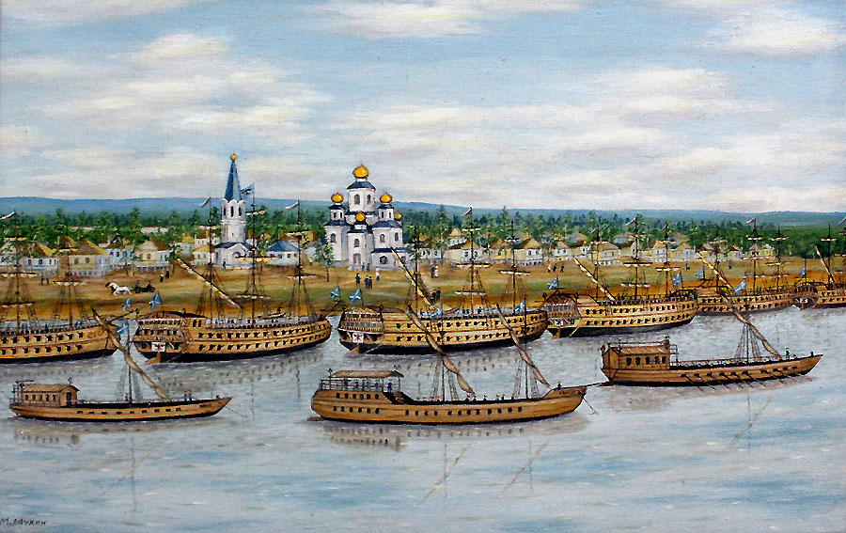
Торговые и
военные суда

Slide 10
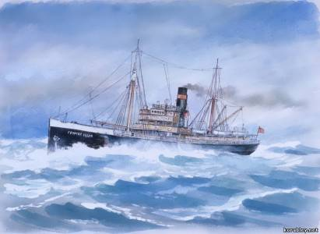
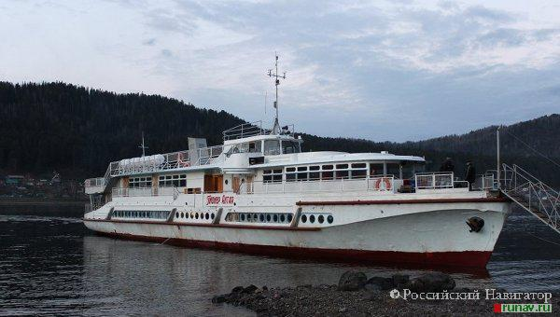
Пароходы и
теплоходы

Slide 11
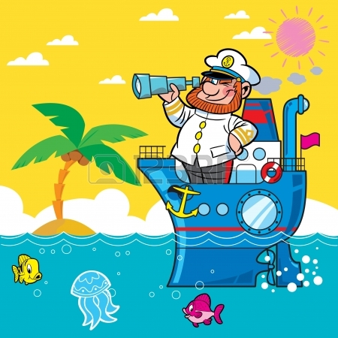

Slide 12
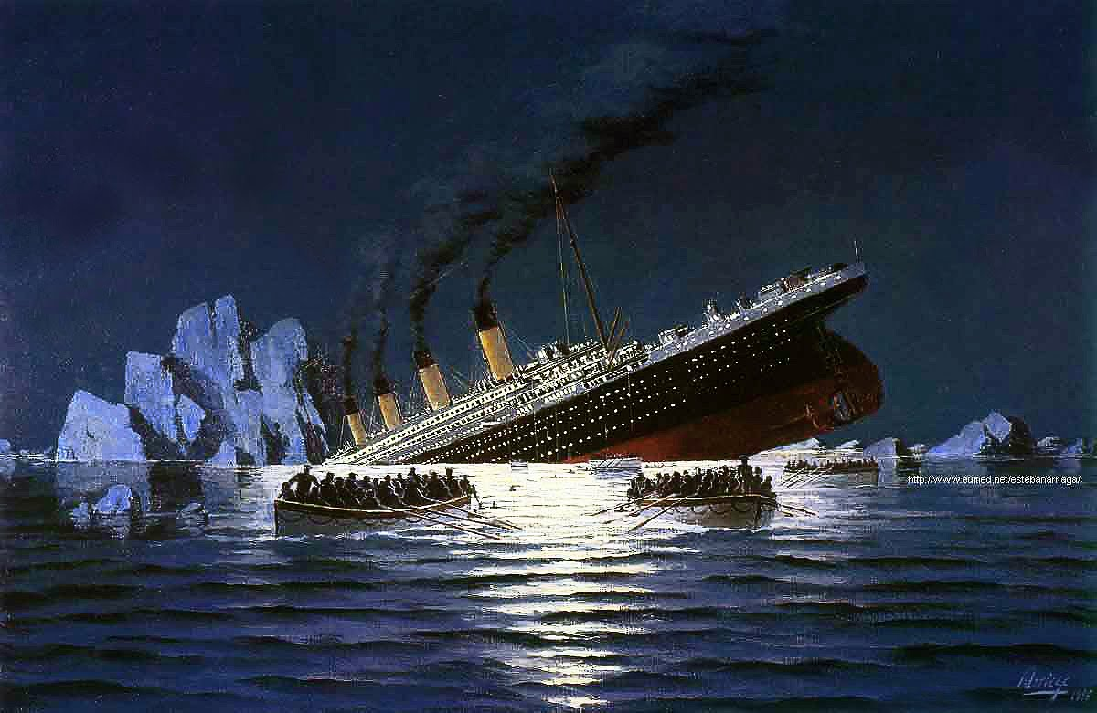

Slide 13
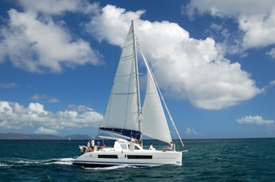
Молодцы!

Slide 14
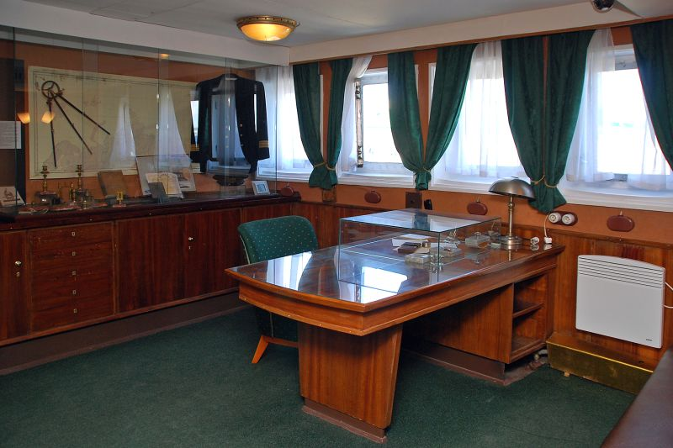

Slide 15
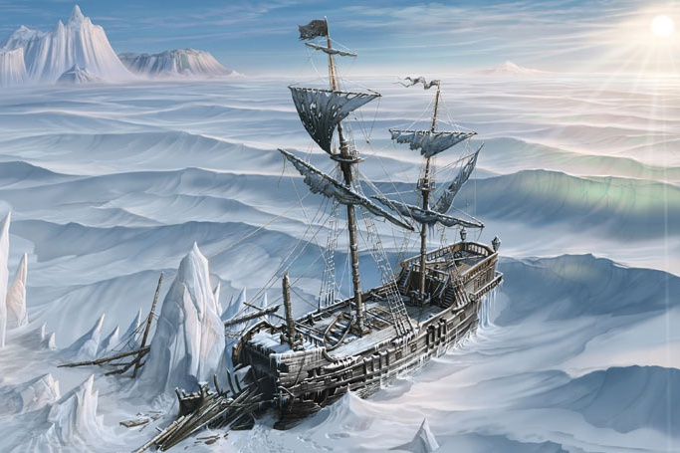

Slide 16
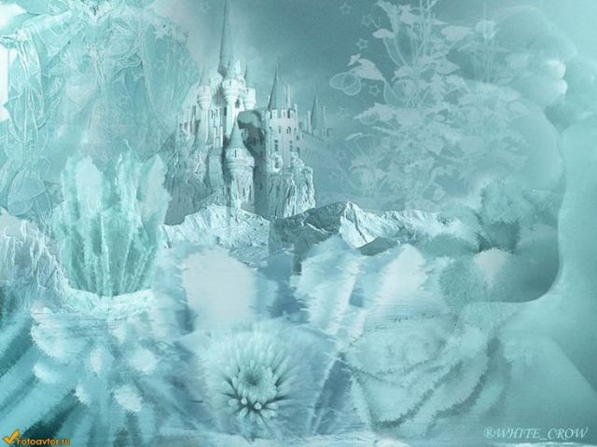

Slide 17
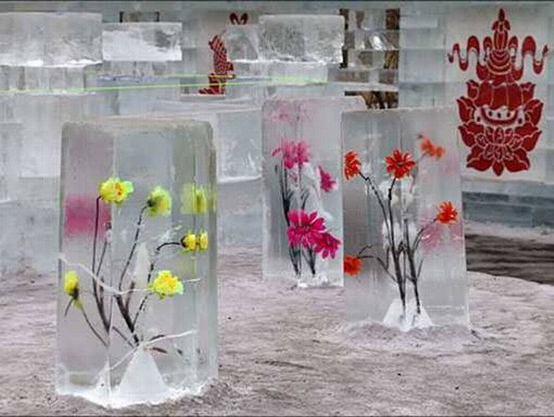

Slide 19
Молодцы!

